Slide 1
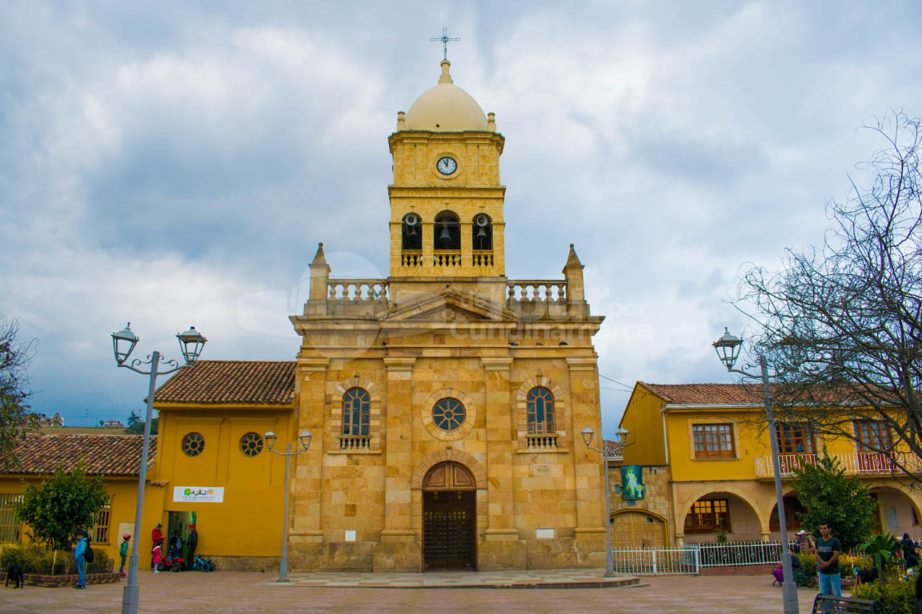

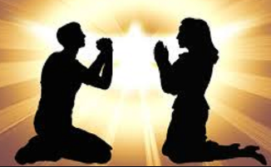

El Taller de la Familia
Para construir el hogar
Tema #10
Le espiritualidad conyugal no es simplemente rezar juntos, sino la manera específica de vivir el seguimiento a Jesús desde la realidad del matrimonio.
Se puede definir bajo estos tres conceptos fundamentales:
ESPIRITUALIDAD CONYUGAL

Slide 2
El Taller de la Familia
Para construir el hogar
Tema #10
Un Camino de Santidad en Pareja:
Es el reconocimiento de que el cónyuge es el medio principal que Dios utiliza para que tú llegues al cielo. No te santificas "a pesar" de estar casado, sino "a través" de las alegrías, dificultades, tareas domésticas y la crianza de los hijos.
2. La "Gracia de Estado“:
Al recibir el sacramento, la pareja obtiene una fuerza especial del Espíritu Santo. La espiritualidad conyugal consiste en activar esa gracia diariamente para que el amor humano sea capaz de perdonar, sacrificarse y renovarse, incluso cuando las fuerzas naturales no alcanzan.
3. La Iglesia Doméstica :
El hogar es la unidad básica de la Iglesia. La espiritualidad conyugal transforma la casa en un espacio sagrado donde:
ESPIRITUALIDAD CONYUGAL

Slide 3
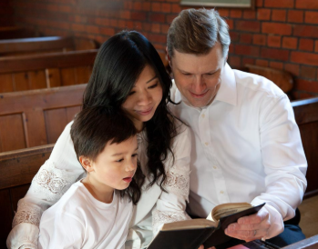
El Taller de la Familia
Para construir el hogar
Tema #10
El amor es liturgia: Los gestos de cariño y el servicio mutuo son ofrendas a Dios.
La mesa es altar: El compartir los alimentos y la palabra fortalece la comunión.
El perdón es sacramento: La reconciliación constante hace visible la misericordia de Dios.
..
ESPIRITUALIDAD CONYUGAL

Slide 4
El Taller de la Familia
Para construir el hogar
Tema #10
PILARES SACRAMENTALES: la espiritualidad conyugal se basa en cuatro características esenciales del amor sacramental:
Libertad: El consentimiento pleno y voluntario de ambos esposos para entregarse el uno al otro.
Totalidad (Unidad): Una entrega completa que no se reserva nada, buscando formar "una sola carne" en cuerpo y alma.
Fidelidad: La promesa de exclusividad y compromiso indisoluble de por vida, reflejando la alianza de Dios con su pueblo.
Fecundidad: La apertura al don de la vida y a la educación de los hijos en la fe..
..
ESPIRITUALIDAD CONYUGAL

Slide 5
El Taller de la Familia
Para construir el hogar
Tema #10
¿ COMO VIVIR LA ESPIRITUALIDAD CON TU PAREJA ? El secreto no está en hacer "cosas extraordinarias", sino en santificar lo cotidiano.
Participación de la Eucaristía en familia/pareja: Jesús llama a la puerta de la familia, para compartir con ella la cena eucarística.
Comulgar Juntos: Los esposos pueden volver siempre a sellar la alianza pascual que los ha unido.
Oración en familia: Medio para expresar y fortalecer la fe pascual. Momento para el perdón y la reconciliación constante.
..
ESPIRITUALIDAD CONYUGAL

Slide 6
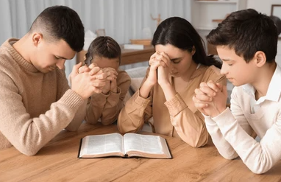
El Taller de la Familia
Para construir el hogar
Tema #10
Esto les digo: Si dos de ustedes se ponen de acuerdo aquí en la Tierra para pedir algo en oración, mi Padre aquí en el cielo se lo dará. Porque donde dos o tres se reúnen en mi nombre, allí estoy yo en medio de ellos. Mateo 18, (19-20)
Servicio: Heb 13, 2 “No se olviden de ser amables con los que lleguen a su casa, pues de esa manera, sin saberlo algunos hospedaron ángeles”. Al acoger a los demás especialmente a los pobres y abandonados es “símbolo, testimonio y participación de la maternidad de la iglesia”.
..
ESPIRITUALIDAD CONYUGAL

Slide 7
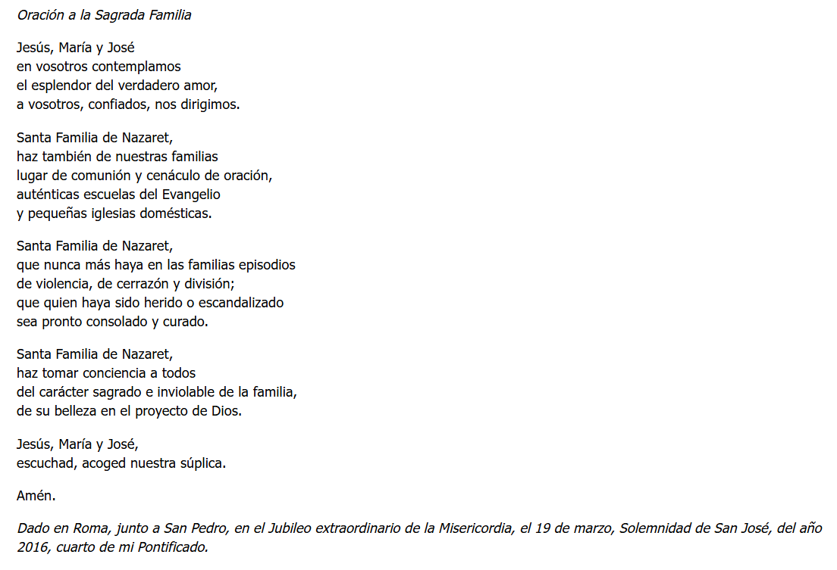
El Taller de la Familia
Para construir el hogar
Tema #10
..
ESPIRITUALIDAD CONYUGAL

Slide 8
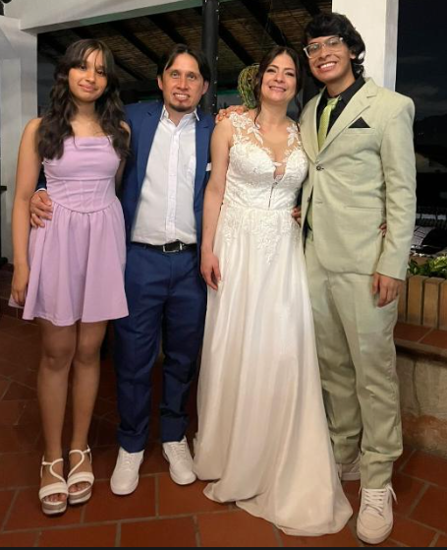
El Taller de la Familia
Para construir el hogar
Tema #10
GRACIAS
..
ESPIRITUALIDAD CONYUGAL

